Slide 1
PROCESSO PENAL, 2016
PRISÃO E LIBERDADE
Continuação: cautelares diversas da prisão e fiança
contato@theuan.com.br

Slide 2
4. PRISÃO PREVENTIVA
4.3. A provisionalidade das cautelares pessoais
“Nas prisões cautelares, a provisionalidade é um princípio básico, pois são elas, acima de tudo, situacionais, na medida em que tutelam uma situação fática. Uma vez desaparecido o suporte fático legitimador da medida e corporificado no fumus commissi delicti e/ou no periculum libertatis, deve cessar a prisão. O desaparecimento de qualquer uma das “fumaças” impõe a imediata soltura do imputado, na medida em que é exigida a presença concomitante de ambas (requisito e fundamento) para manutenção da prisão.” (LOPES, p. 488)

Slide 3
4. PRISÃO PREVENTIVA
4.3. A provisionalidade das cautelares pessoais
Não há previsão legal para duração da prisão preventiva.
A jurisprudência havia construído um prazo global de 81 dias para prolação de sentença em primeiro grau, mas os tribunais não acolhem essa tese da mera soma aritmética dos prazos processuais do rito ordinário.
A súmula 52 do STJ : “Encerrada a instrução criminal, fica superada a alegação de constrangimento ilegal por excesso de prazo”. Há entendimentos superando essa súmula: RHC 20.566/BA. Fere o princípio do direito a razoável duração do processo. Idem súmula 21 do STJ.

Slide 4
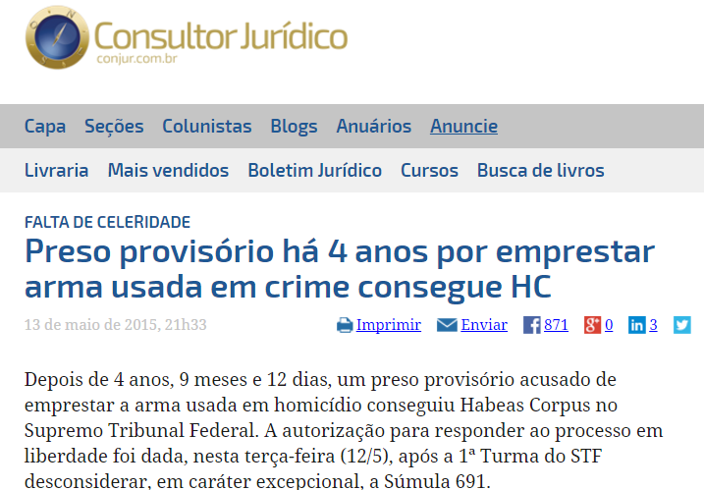

Slide 5
4. PRISÃO PREVENTIVA
4.4. Nova hipótese de prisão
Quando houver dúvida sobre a identidade civil da pessoa ou quando esta não oferecer elementos de identificação.
O art. 313, §ú, diz que é possível a prisão para identificar essa pessoa. A ideia é, por exemplo, saber se aquela pessoa não tem contra si mandado de prisão expedido e que está se escondendo, etc. No entanto, é necessário que estejam presentes o fumuss comissi delicti e o periculum libertatis, além dos outros pressupostos.
Não se pode deduzir o periculum libertatis pela falta de identificação civil, sob pena de se repristinar a prisão para a averiguação.

Slide 6
4. PRISÃO PREVENTIVA
4.5. Prisão Domiciliar # de PAD
Pressupõe a prisão preventiva (art. 313 e art. 312). É preciso que se decrete a prisão preventiva fundamentadamente. Mas, por fins humanitários, essa prisão preventiva será cumprida na forma de Prisão Domiciliar.
É medida substitutiva do encarceramento preventivo em estabelecimento penal para fins humanitários. Toda a saída, inclusive para o médico, necessita de autorização judicial, inclusive com escolta.
Hipóteses de cabimento:

Slide 7
4. PRISÃO PREVENTIVA
4.5. Prisão Domiciliar # de PAD
Hipóteses de cabimento:
Pessoa maior de 80 anos,
Pessoa extremamente debilitado por doença grave,
Gestante de alto risco ou a partir do sétimo mês de gravidez
Pessoa imprescindível aos cuidados de criança de até 12 anos de idade ou com deficiência (art. 318, inc. V e VI). Caberia o ônus para a defesa demonstrar que ninguém mais pode cuidar daquela criança.

Slide 8
5. MEDIDAS CAUTELARES DIVERSAS DA PRISÃO
5.1. Critérios de aplicação
Deverá haver adequação e necessidade para aplicar as medidas cautelares pessoais (art. 282, inc. I, II).
Será necessário aplicar uma medida cautelar pessoal quando houver:
Necessidade de garantia da aplicação da lei penal
Conveniência da investigação ou instrução criminal
Casos expressamente previstos, para evitar a prática de infração penal (se assemelha muito com a ideia de ordem pública)

Slide 9
5. MEDIDAS CAUTELARES DIVERSAS DA PRISÃO
5.1. Critérios de aplicação
Deverá haver proporcionalidade entre a gravidade do fato e as circunstâncias pessoais do agente.
É possível aplicar isolada ou cumulativamente, dentro do critério de proporcionalidade e da suficiência, desde que haja fundamentação para tanto.

Slide 10
5. MEDIDAS CAUTELARES DIVERSAS DA PRISÃO
5.1. Critérios de aplicação
As medidas cautelares devem seguir o estágio atual do processo. Uma determinada medida pode ser necessário na fase de investigação, mas outro medida pode ser necessário após recebimento de denúncia, etc. O juiz deve estar sempre reanalisar a necessidade e adequação das medidas cautelares, em decorrência de sua inerente provisoriedade.
OBS: o juiz está adstrito à configuração típica das cautelares previstas no art. 319. O juiz não pode aplicar medidas diversas não previstas em lei em razão do princípio da estrita legalidade da lei processual penal restritiva de direitos.

Slide 11
5. MEDIDAS CAUTELARES DIVERSAS DA PRISÃO
5.2. Espécies de Medidas Alternativas (art. 319)
Comparecimento periódico em juízo: o comparecimento pode ser mensal, bimestral, trimestral, etc. A imposição de comparecimento semanal se mostra desproporcional, pois impõe um dia a menos de serviço, implicando em perda do emprego.
Proibição de acesso ou frequência a determinados lugares, para evitar o risco de novas infrações: lugares que estejam em alguma medida relacionados com o crime.

Slide 12
5. MEDIDAS CAUTELARES DIVERSAS DA PRISÃO
5.2. Espécies de Medidas Alternativas (art. 319)
III. Proibição de manter contato com determinadas pessoas: impedir que o acusado mantenha contato com a vítima, testemunha ou outros corréus, p.ex.
IV. Proibição de ausentar-se da comarca, quando necessário à instrução: impedir que a pessoa se ausente do “distrito da culpa”. Em casos pontuais em que o réu precisa se ausentar, é necessário fazer pedido prévio ao juiz.
V. Recolhimento domiciliar no período noturno e nos dias de folga: essa medida é uma das condições do regime aberto. Portanto, se depois o acusado for apenado em com regime inicial aberto é possível fazer detração com essa medida cautelar.

Slide 13
5. MEDIDAS CAUTELARES DIVERSAS DA PRISÃO
5.2. Espécies de Medidas Alternativas (art. 319)
VI. Suspensão do exercício de atividade ou função pública: o crime praticado deve estar ligado com a função pública exercida pelo acusado. Ou ainda os crimes praticados por banqueiros, podendo ser impedidos de ser exercer aquela atividade durante o processo. O objetivo é retirar a pessoa do acesso à atividade criminosa
VII. Internação provisória: essa medida se equivale a uma prisão preventiva, porém cumprida em hospital de custódia e tratamento (manicômio), se houver risco de “reiteração”. OBS: Tese institucional DPESP n. 10 II Encontro.

Slide 14
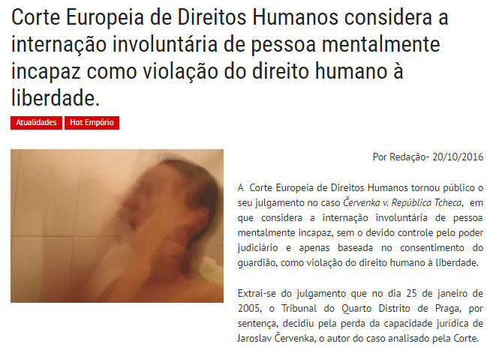

Slide 15
5. MEDIDAS CAUTELARES DIVERSAS DA PRISÃO
5.2. Espécies de Medidas Alternativas (art. 319)
VIII. Fiança.
IX. Monitoração eletrônica.

Slide 16
5. MEDIDAS CAUTELARES DIVERSAS DA PRISÃO
5.3. Fiança
Dúplice natureza jurídica: Medida cautelar diversa da prisão preventiva (art. 319). Contracautela para concessão da Liberdade Provisória (art. 310, inc. III)
Quem pode fixar a fiança? Delegado ou juiz, nos crimes com penas máximas não superiores a 4 anos. Exclusivamente o juiz nos demais casos. No caso de pena até 4 anos, a pessoa não irá passar nem uma noite na cadeia.

Slide 17
5. MEDIDAS CAUTELARES DIVERSAS DA PRISÃO
5.3. Fiança
Serve para, em caso de condenação:
Pagamento da pena de multa
Indenização da vítima
Vinculação ao processo (inibir a fuga)
Garantir a aplicação da lei penal.
OBS: se houver extinção da punibilidade pela prescrição, a fiança continuará se prestando para sua finalidade

Slide 18
5. MEDIDAS CAUTELARES DIVERSAS DA PRISÃO
5.3. Fiança
OBS: tese 1 do 6º Encontro da DPESP
Súmula: “A fixação de fiança pelo juízo ou a manutenção da fiança arbitrada pela autoridade policial deve implicar a imediata expedição de alvará de soltura e seu efetivo cumprimento”.
Fundamentos:
Prisão sem título, já que foi concedida a LP c/ fiança.
Constitui crime de abuso de autoridade
Viola o princípio da intrascendência, já que alguém vai ter que pagar a fiança para aquela pessoa.
Lógica da criminalização da pobreza, já que os cidadãos pobres permaneceriam presos.

Slide 19
5. MEDIDAS CAUTELARES DIVERSAS DA PRISÃO
5.3.1. Fixação do Valor da Fiança (art. 325)
Critérios para determinar o valor da fiança (art. 326):
gravidade concreta do delito,
condições pessoais do acusado e, sobretudo,
as condições econômicas do réu.

Slide 20
5. MEDIDAS CAUTELARES DIVERSAS DA PRISÃO
5.3.1. Fixação do Valor da Fiança (art. 325)
1 a 100 salário mínimos, nos crimes com pena máxima não superior a 4 anos.
10 a 200 salários mínimos, nos crimes com pena máxima superior a 4 anos.
Conforme a situação econômica da pessoa: a fiança poderá ser dispensada (somente pelo juiz), diminuída em 2/3, ou multiplicada em até mil vezes.
Poderá ser feita em: depósito em dinheiro, pedras, objetos ou metais preciosos, títulos da dívida pública federal, estadual ou municipal, ou em hipoteca inscrita em primeiro lugar (art. 330).

Slide 23
5. MEDIDAS CAUTELARES DIVERSAS DA PRISÃO
5.3.2. Crimes inafiançáveis (art. 323 e 324)
Racismo
Tortura, tráfico de drogas, terrorismo
Crimes hediondos
Infrações militares
Crimes cometidos por grupos armados, civis ou militares, contra a ordem constitucional e o Estado Democrático.

Slide 24
5. MEDIDAS CAUTELARES DIVERSAS DA PRISÃO
5.3.2. Crimes inafiançáveis (art. 323 e 324)
OBS: cabe LP em crime inafiançável?
“Sim, elementar. Do contrário, haveria um duplo erro: dar ao flagrante um poder e alcance que ele não tem (pois não é uma medida cautelar, senão pré-cautelar e, portanto, precária); e, de outro lado, estabelecer um regime de prisão obrigatória não cautelar que o sistema não comporta.” (LOPES, 2014, p. 952)

Slide 25
5. MEDIDAS CAUTELARES DIVERSAS DA PRISÃO
5.3.2. Crimes inafiançáveis (art. 323 e 324)
“[...] quando se veda a fiança não se proíbe, necessariamente, a concessão de liberdade provisória. Esse é o ponto nevrálgico da questão. A inafiançabilidade gera, como consequências práticas:
a impossibilidade de concessão de liberdade provisória com fiança por parte da autoridade policial;
a liberdade provisória ficará sujeita à imposição de outras medidas cautelares diversas, art. 319, conforme a necessidade da situação.” (LOPES, 2014, p. 953)

Slide 26
5. MEDIDAS CAUTELARES DIVERSAS DA PRISÃO
5.3.3. Destinação da Fiança.
Se condenado, e a pessoa se apresenta para cumprir pena, a fiança é devolvida, subtraindo-se o valor das custas, multa e indenização (aquela fixada na sentença penal para execução no cível).
Se absolvido, a fiança é tornada sem efeito, devolvendo-lhe a integralidade do valor atualizado (art. 337).

Slide 27
5. MEDIDAS CAUTELARES DIVERSAS DA PRISÃO
5.3.3. Quebramento da Fiança.
Ocorrerá quando:
regularmente intimado para ato do processo, deixar de comparecer, sem motivo justo
deliberadamente praticar ato de obstrução ao andamento do processo
descumprir medida cautelar imposta cumulativamente com a fiança
resistir injustificadamente a ordem judicial
praticar nova infração penal dolosa.

Slide 28
5. MEDIDAS CAUTELARES DIVERSAS DA PRISÃO
5.3.3. Quebramento da Fiança.
Consequência jurídica: perda de metade do valor e caberá ao juiz decidir sobre a imposição de outras medidas cautelares, ou, em último caso, decretar a prisão preventiva (art. 343).
OBS: será perdida a totalidade da fiança no caso do condenado não comparecer para o início de cumprimento da pena. A fiança serve para vincular o imputado ao processo, tendo este um resultado útil. O condenado que não se apresentar, frustra o objetivo da fiança e por isso a perderá na totalidade. (art. 344)

